Slide 1
ব
স্বাগতম
সকল কে মাল্টিমিডিয়ার ক্লাস
এ

Slide 2
শিক্ষক পরিচিতি
মোঃ আনিচুর রহমান
সহকারী শিক্ষক (শারীরিক শিক্ষা)
বাবুগঞ্জ দাখিল মাদ্রাসা । বাবুগঞ্জ,বরিশাল
01710821985

Slide 3
পাঠ পরিচিতি
শ্রেণি :
বিষয় :
অধ্যায় :
পাঠ :
সময় :
তারিখ :
নবম
শারীরিক শিক্ষা স্বাস্থ্য বিজ্ঞান ও খেলাধুলা
অষ্টম
দল গত খেলা
৪০ মিনিট
১১/১০/২০২১ ইং

Slide 4
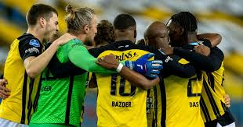
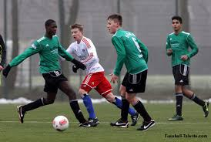
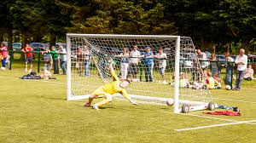
নিচের ছবিগুলো লক্ষ কর।

Slide 5
ঠিক বলছো, এগুলো বল ও খেলার ছবি।
আজ আামরা যে খেলা সম্পর্কে জানবঃ-
১। ফুট বল খেলা কি?
২। দলের খেলা ফুটবল

Slide 6
শিখনফল
ুুুুু
১। ফুট বল খেলার ইতিহাস বলতে পারবে
২। ফুটবল যে ধরনের খেলা
৩। ফুট বল খেলায় যত জন খেলোয়াড় থাকে
৪। ফুটবল খেলার মাঠের ধরন জানতে
৫। এটা হার জিতের খেলা তা জানতে পারবে
৬।

Slide 7
মূল্যায়ন
১। ফুটবল কোন ধরনের খেলা? - দলীয় খেলা
২। ফুট বল খেলায় কত জন খেলোয়াড় থাকে?- ২২ জন
৩। ফুটবল খেলার মাঠের পরিমাপ কত? -
বড়- দৈর্ঘ্য -১২০ গজ প্রস্থ -৮০ গজ
৪। রেফারি থাকে কত জন? -১ জন

Slide 8
বাড়ির কাজ
ফুটবল খেলার আইন কয়টি ও কি কি?
ফুটবল খেলার মাঠ অঙ্কন কর।
খেলোয়াড়ের সংখ্যা কত?
গোল্ডেন গোল কি?

Slide 9
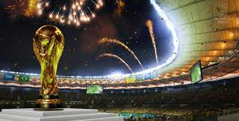
ধন্যবাদ

